Slide 1
SLB BBL3.1Ba
Week 9

Slide 2
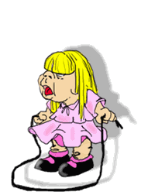
Programma
Terugblik met kahoot.it
Doelstelling: student kan haar leerdoelen toelichten.
Presentie overzicht
Intervisie zelfstandig (casussen)
Herhaalstof POP en PAP
Portfolio in orde maken.
Evalueren

Slide 3
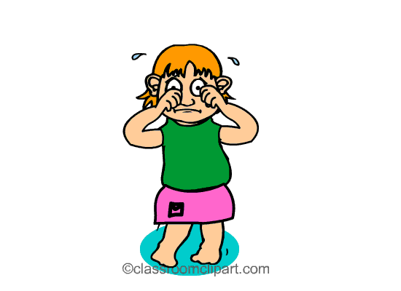
Intervisie zelfstandig (casussen)
Casusinbreng

Slide 4
Persoonlijk ontwikkelingsplan (POP)
In je persoonlijk ontwikkelingsplan (POP) staan doelen die je wilt bereiken in een studieperiode.
SMART
Een goed doel voldoet aan de SMART-formule. SMART staat voor:
S = specifiek = je leerdoel dient duidelijk en concreet gedrag te beschrijven
M = meetbaar = het gewenste gedrag moet zichtbaar zijn. Oftewel: waaraan kun je zien dat je jouw doel hebt behaald? Bijvoorbeeld: “Binnen 2 weken heb ik een activiteitenplan gemaakt voor mijn stage.” Zo kun je na 2 weken feitelijk zien of je het doel behaald hebt of niet.
A = acceptabel = passend bij jou en/of je studie
R = realistisch = moet haalbaar zijn
T = tijdgebonden = hoeveel tijd heb je nodig, binnen welke tijd. Is het een doel op korte termijn? Dan zouden dagen, weken of maanden kunnen volstaan. Is het een doel op lange termijn? Dan zou je kunnen kiezen voor maanden of jaren.

Slide 5
Persoonlijk actieplan (PAP)
Wat: Meer initiatief nemen
Waar: Op school en mijn stage
Waarmee: Logboek bijhouden
Wanneer: De komende vier weken, tijdens BPV- lessen en op stage
Wie: Mijn leermeester evalueert samen
met mij, net als mijn stagebegeleider.

Slide 6
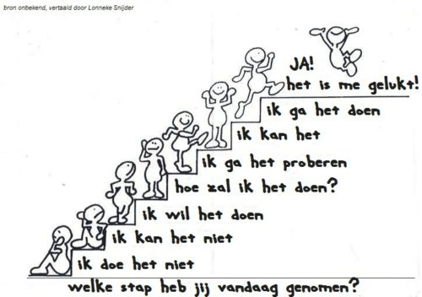
Portfolio in orde maken

Slide 7
Evalueren (stoplichtmodel)

